Slide 1
Modelos de
Ciclos de Vida

Slide 2
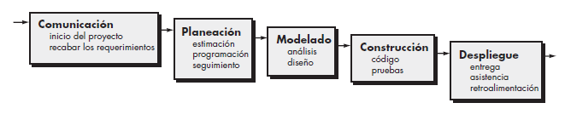
MCV - Cascada
Debe completarse una etapa para pasar a la otra
No permite volver
Es difícil (o casi imposible) obtener todos los requerimientos al principio.
No hay una versión hasta muy avanzado el proyecto.
Los errores encontrados son muy costosos de reparar.
Genera situaciones de bloqueo en caso de retrasos.
La realidad indica que es muy raro que un proyecto sigan un flujo secuencial
Congelar requisitos requiere la selección de HW. Puede que quede obsoleto.

Slide 3
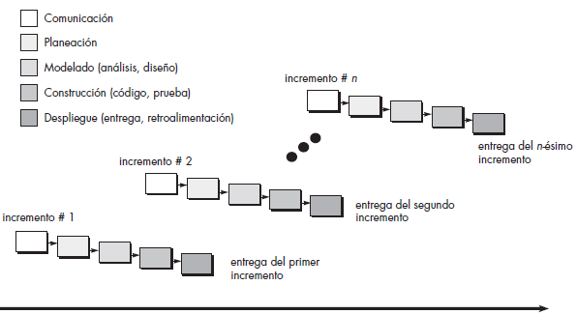
MCV - Incremental
No se tienen todas los requerimientos al inicio.
Hay una urgencia para ver parte del producto.
Se entregan funcionalidades completas en cada incremento.
Se entregan primero elementos fundamentales o básicos para una evaluación.
Se puede iniciar el proyecto con poco personal, e ir incrementando en futuras iteraciones.
1er entrega = Producto Fundamental
Notes:
Se tiene en claro o bastante aproximado que se quiere, por lo menos hacia a donde apuntar y características principales que se desean.
Incremental, el sistema de divide en subsitemas o módulos
Iterativo, se entrega el sistema completo (o casi) y se mejora en cada incremento.
http://www.javiergarzas.com/2013/07/ciclos-de-vida-software.html

Slide 4
MCV - Evolutivo
El producto evoluciona en el tiempo.
Se crea un producto sin todas los requerimientos para poder salir lo antes posible.
Se tiene en claro las funcionalidades básicas, pero no los detalles.
Los requerimientos cambian conforme avanza el desarrollo.
Hay una gran incertidumbre de de cuantos ciclos son necesarios
No hay marcada una velocidad de evolución. Caos vs Productividad
Deben ser altamente flexibles. Calidad? Tiempo?
Notes:
La urgencia por ver el producto es mas que ponerse a pensar y definir que se quiere.
Se tiene una idea con alguna funcionalidad y características, pero no se sabe ni el alcance y ni los detalles. La incertidumbre es muy alta.
Prototipos:
Espiral:
Se desarrolla en una serie de entregas evolutivas. Durante las primeras iteraciones, lo que se entrega puede ser un modelo o prototipo. En las
iteraciones posteriores se producen versiones cada vez más completas del sistema cuya ingeniería se está haciendo.

Slide 5
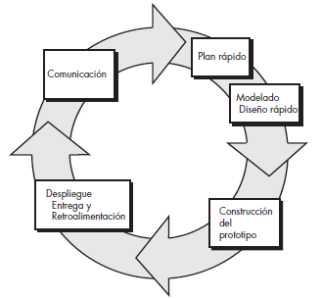
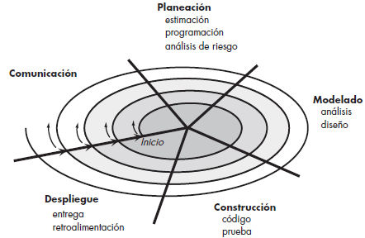
Prototipos:
Se definen objetivos generales.
Hay que probar algún algoritmo
Se desechan o se reutilizan.
El modelo espiral:
Guiados por el riesgo
Se marcan puntos de referencia por ciclo.

Slide 6
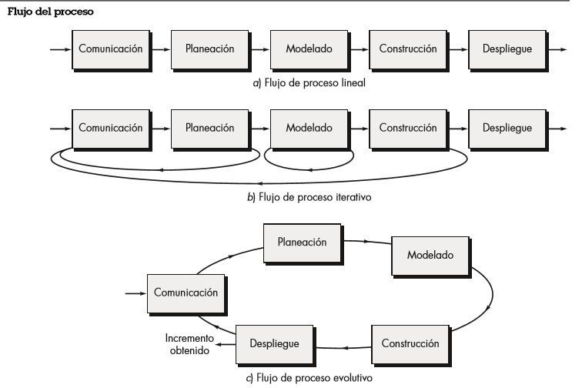
MCV

Slide 7
Selección MCV
Evaluamos 20 criterios agrupados por:
Personal
Problema
Producto
Recursos
Organización
Para cada criterio asignamos un valor:
Ej:
Novato, Conocedor o Experto
Sencillo, Dificil, Complejo
Criterios | V1 | V2 | V3
C1 | Novato | Conocedor | Experto
C2 | Sencillo | Dificil | Complejo
C3 | Bajo | Medio | Alto

Slide 8
Selección MCV
Criterios | V1 | V2 | V3
C1 | Novato | Conocedor | Experto
C2 | Sencillo | Dificil | Complejo
C3 | Bajo | Medio | Alto
Criterios | V1 | V2 | V3
C1 | 1 | 0 | 0
C2 | 0 | 0 | 1
C3 | 0 | 1 | 0

Slide 9
Selección MCV
Criterios | V1 | V2 | V3
C1 | 1 | 0 | 0
C2 | 0 | 0 | 1
C3 | 0 | 1 | 0
Criterios | V1 | V2 | V3
C1 | 0 | 1 | 1 | 0x1+1x0+1x0 | 0
C2 | 0 | 0 | 1 | 0x0+0x0+1x1 | 1
C3 | 1 | 1 | 0 | 0x1+1x1+1x0 | 1
Criterios | V1 | V2 | V3
C1 | 0 | 0 | 1 | 0x1+0x0+1x0 | 0
C2 | 1 | 1 | 1 | 0x0+0x0+1x1 | 1
C3 | 1 | 0 | 1 | 0x1+1x0+1x0 | 0

Slide 10
Resultado:
Ciclo de Vida ROJO=18
Ciclo de Vida AZUL=15
Según la evaluación de los criterios la recomendación es utilizar el MVC Rojo.
Cascada (Waterfall)
Incremental
Evolutivo

